Slide 1
Федеральное государственное бюджетное образовательное учреждение высшего образования «Красноярский государственный медицинский университет имени профессора В.Ф.Войно-Ясенецкого» Министерства здравоохранения Российской Федерации Фармацевтический колледж
Дисциплина: Индивидуальная работа к производственной практике по специальности 33.01 Фармация
Тема :Правила ведения кассовых операций
Выполнил: Колпаков Никита Александрович 303гр.
Руководитель: Ширяева Елена Анатольевна
Красноярск 2024

Slide 2
Все кассовые операции делятся следующим образом:
приходные - связанные с получением предприятием наличных денежных средств;
расходные - связанные с расходованием предприятием налич­ных денежных средств;
Порядок ведения кассовых операций в РФ устанавливается Бан­ком России и обязателен для исполнения всеми предприятиями.

Slide 3
Приходные кассовые операции:
получение выручки от покупателей (населения и организаций в установленных пределах);
возврат подотчетных сумм;
поступления из банка;
поступления в счет погашения недостач;
возврат займа, ранее выданного работнику;
другие поступления.

Slide 4
Расходные кассовые операции:
выдача под отчет;
выдача заработной платы;
оплата лекарственного растительного сырья и посуды, при­обретенных у населения;
сдача выручки в банк;
оплата поставщикам (в установленных пределах расчетов на­личными);
выдача займа физическому или юридическому лицу;
другие виды расходования денежных средств.

Slide 5
Допускается выдача наличных денег из кассы по надлежаще оформленным платежным (расчетно-платежным) ведомостям, заявлениям на выдачу денег, счетам и другим документам с нало­жением на них штампа с реквизитами расходного кассового орде­ра. Основанием для составления приходных и расходных кассовых ордеров являются первичные учетные документы. Для разных опе­раций эти документы являются различными

Slide 6
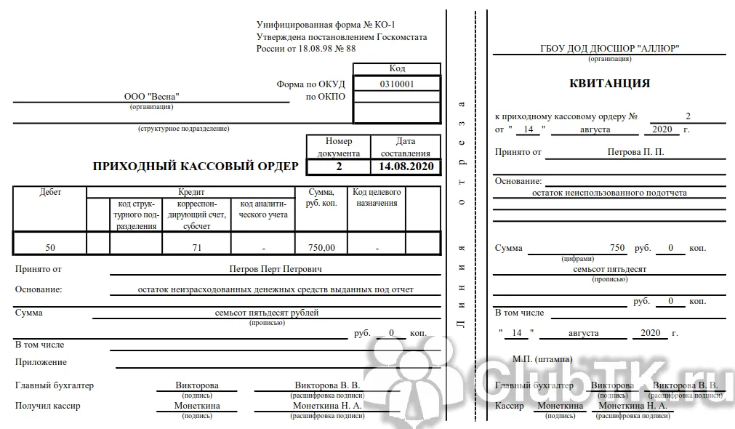
Актуальные бланки и образцы

Slide 7
Для наглядности представим поэтапный порядок реализации новой редакции закона № 54-ФЗ в виде блок-схемы.

Slide 8
Проверки ФНС
производились ли расчеты наличными деньгами сверх установленного лимита;
как приходуется наличная выручка (включая проверку фискальной памяти ККТ);
соблюдается ли порядок хранения свободных денежных средств в кассе;
соответствует ли сумма остатка наличных денег установленному лимиту кассы;
выполняются ли требования о выдаче чеков ККТ (или БСО) по требованию покупателя, установленные действующей редакцией Федерального закона от 22.05.2003 № 54-ФЗ.

Slide 9
Ответственность за нарушение правил ведения кассовых операций
За нарушение порядка работы с денежной наличностью и порядка ведения кассовых операций предусмотрена административная ответственность по ст. 15.1 КоАП РФ. Это штраф: для должностных лиц — от 4 тыс. до 5 тыс. руб., для юридических — от 40 тыс. до 50 тыс. руб.

Slide 10
При этом к нарушениям относятся:
осуществление расчетов наличными деньгами с другими организациями сверх установленных лимитов;
неоприходование (неполное оприходование) в кассу денежной наличности;
несоблюдение порядка хранения свободных денежных средств;
накопление в кассе наличных денег сверх установленных лимитов.

Slide 11
Спасибо за внимание!

